Slide 1
Web框架技术
主讲：薛海燕

Slide 2
十三. 视图和模板
视图的主要作用是为了展示数据以及和用户交互。
use think\Controller;
class Index extends Controller
{
public function hello($name="world")
{
$this->assign('name',$name);
return $this->fetch();
}
}
<html>
<head> <title>Hello</title>
</head>
<body>
hello,{$name}!
</body>
</html>

Slide 3
十三. 视图和模板
控制器类Controller提供了:
assign：模板变量赋值
fetch：渲染模板输出
display: 渲染内容输出
engine：初始化模板引擎
系统提供了助手函数view，可以完成模板的渲染输出：
return view('hello',['name'=>'world']);
助手函数调用格式：
view('[模板文件]'[,'模板变量（数组）'][,模板替换（数组）])

Slide 4
十三. 视图和模板
模板引擎配置：
在配置文件中配置template参数即可：
'template' => [
// 模板引擎类型 支持 php think 支持扩展
'type' => 'Think',
// 模板路径
'view_path' => '',
// 模板后缀
'view_suffix' => 'html',
// 模板文件名分隔符
'view_depr' => DS,
// 模板引擎普通标签开始标记
'tpl_begin' => '{',
// 模板引擎普通标签结束标记
'tpl_end' => '}',
// 标签库标签开始标记
'taglib_begin' => '{',
// 标签库标签结束标记
'taglib_end' => '}',
],

Slide 5
十三. 视图和模板
  使用模板的基本方法：
  1.将控制器中方法的数据传递到模板中：
  用assign()函数，第一个参数为模板要接受的数据的变量名，第二个参数为变量的值。
  2.调用模板：
  fetch()函数
  3.在模板中输出变量：
  {模板中的变量名}

Slide 6
十三. 视图和模板
  使用模板的基本方法：
练习：
在index控制器的index方法中，定义变量$a=100，将该变量传递给index方法对应的模板，并在模板中输出该值。
步骤：
1.编写index控制器的index方法：
public function index(){
$a = 100;
$this -> assign('vala',$a);
//assign方法将变量a的值传递给模板中的变量vala
return $this -> fetch();//调用index对应的模板来显示
}

Slide 7
十三. 视图和模板
  使用模板的基本方法：
步骤：
2.在view目录下新建一个index文件夹，并在其中新建一个index.html文件，文件内容为：
{$vala}
3.访问index方法，查看效果，会看到页面输出了：
100
注意模板标签的 { 和 $ 之间不能有任何的空格，否则标签无效

Slide 8
十三. 视图和模板
  模板定位：
fetch方法的调用格式为：
fetch('[模板文件]'[,'模板变量（数组）'])
其中，模板文件的定义规则是：
视图目录/控制器名（小写）/操作名（小写）+模板后缀
默认的视图目录是模块的view目录，默认的模板后缀是.html。
fetch方法不使用参数，代表当前模块/当前控制器/当前操作对应的模板文件。也可以指定要渲染的模板文件

Slide 9
十三. 视图和模板
  模板定位：
return $this->fetch(‘list’);
表示渲染的是当前模块/默认视图目录/当前控制器下的list.html模板文件。
return $this->fetch(‘index/list’);
表示渲染的是当前模块/默认视图目录/index控制器下的list.html模板文件。
如果要跨模块渲染模板，可以使用下面的结构：
return $this->fetch(‘admin@member/edit’);
表示渲染的是admin模块下的member控制器下的edit.html模板文件。
通过第一个参数，可以为fetch方法指定要使用的模板文件。

Slide 10
十三. 视图和模板
  模板定位：
也可以不通过assign方法为模板赋值，而在fetch方法中直接利用第二个参数为模板赋值，例如：
public function test1()
{
$name='Jack';
$data=[
'age'=>18,
'gender'=>'Female'
];
// $this->assign('name',$name);
// $this->assign('data',$data);
// return $this->fetch();
return $this->fetch('',['name'=>$name,'data'=>$data]);
}
该语句和注释掉的语句作用是相同的。注意，第二个参数是数组类型的，表示为模板赋的值。

Slide 11
十三. 视图和模板
  模板赋值常用方法：
public function test1()
{
$name='Jack';
$data=[
'age'=>18,
'gender'=>'Female'
];
$this->assign('name',$name);
$this->assign('data',$data);
return $this->fetch();
}
对应的test1.html文件中：
<body>
hello,{$name}<br/>
your age is {$data.age},your gender is {$data['gender']}
</body>

Slide 12
十三. 视图和模板
  模板赋值常用方法：
如果要输出系统变量和配置参数，无需先对模板中的变量进行赋值就可以直接输出。
系统变量通常以{$Think开头，例如：
{$Think.server.script_name} // 输出$_SERVER['SCRIPT_NAME']变量
{$Think.session.user_id} // 输出$_SESSION['user_id']变量
{$Think.get.pageNumber} // 输出$_GET['pageNumber']变量
{$Think.cookie.name} // 输出$_COOKIE['name']变量
系统变量输出支持$_SERVER、$_ENV、 $_POST、 $_GET、 $_REQUEST、$_SESSION和 $_COOKIE变量。
还可以输出常量，例如：
{$Think.const.APP_PATH}
或者直接使用
{$Think.APP_PATH}

Slide 13
十三. 视图和模板
  模板赋值常用方法：
还可以输出常量，例如：
{$Think.const.APP_PATH}
或者直接使用
{$Think.APP_PATH}
输出配置参数如下所示：
{$Think.config.default_module}
{$Think.config.default_controller}

Slide 14
十三. 视图和模板
可以在模板中对输出的变量使用函数做进一步的处理，使用函数的一般形式为：
{变量|函数1|函数2…}
例如：
{$password|md5}
表示对变量$password的值用MD5函数进行处理，编译后的结果为：
<?php echo (md5($password)); ?>

Slide 15
十三. 视图和模板
练习：
如何将当前时间传递给模板，并在模板中按“2018-12-11 10:10：10”的格式输出？
步骤：
1.修改index控制器的index方法，在其中增加一句代码：
$this -> assign(‘time’,time());//将当前时间传给模板中的变量time
2.修改模板index.html文件，在其中增加一句代码：
</br>{$time|date='Y-m-d H:i:s',###}
即：将变量time的值用date函数来处理。date函数语法为date(格式,时间)，有两个参数，此时，变量time将作为date函数的第二个参数，因此，用###作为占位符，如果变量是函数的第一个参数就不用了，如：
{$data.name|substr=0,3}
表示输出 ：<?php echo (substr($data['name'],0,3)); ?>

Slide 16
十三. 视图和模板
  还可以支持多个函数过滤，多个函数之间用“|”分割即可，例如：
  {$name|md5|strtoupper|substr=0,3}
  编译后的结果是：
  <?php echo (substr(strtoupper(md5($name)),0,3)); ?>
  函数会按照从左到右的顺序依次调用。
  如果你觉得这样写起来比较麻烦，也可以直接这样写：
  {:substr(strtoupper(md5($name)),0,3)}
练习：
如何将一个小写的字符串传递给模板，并在模板中输出相应的大写字符串？

Slide 17
十三. 视图和模板
  使用默认值：
在模板中，可以给变量输出提供默认值，例如：
{$name|default=”这家伙很懒，什么都没有写”}
当模板渲染后没有为$name赋值的话，将显示出default部分设置的内容。
也可以为系统变量提供默认值，例如：
{$Think.get.name|default="名称为空"}
默认值和函数可以同时使用，例如：
{$name|strtoupper|default=”姓名为空”}

Slide 18
十三. 视图和模板
使用运算符：
在模板中，可以对变量使用运算符进行运算后输出，如：
{$age+10}

Slide 19
十三. 视图和模板
模板注释：
模板支持注释功能，该注释文字在最终页面不会显示，仅供模板制作人员参考和识别。
{/* 注释内容 */ } 或 {// 注释内容 }
注意{和注释标记之间不能有空格。
例如：
{// 这是模板单行注释内容 }
{/* 这是模板多行
注释内容*/ }

Slide 20
十三. 视图和模板
如何在模板中使用内置标签完成判断、循环等功能：
将user表中的数据显示出来。
步骤：
1.在Index控制器中定义test2方法：
public function test2()
{
$users=User::select();
$this->assign('users',$users);
return $this->fetch();
}
2. 新建模板test2.html文件：
{volist name=“users" id="vo"}
<p> 用户名：{$vo.username}</p>
{/volist}
访问：http://localhost/tp3/view/home/index/showdata

Slide 21
十三. 视图和模板
volist标签通常用于查询数据集的结果输出。通常模型的select方法返回的结果是一个二维数组，可以直接使用volist标签进行输出。
{volist name="data" id="vo"}
<p> 用户名：{$vo.username}</p>
{/volist}
其中的name属性表示模板赋值的变量名称，id属性表示当前的循环变量，可以随意指定，但不要和name属性冲突。

Slide 22
十三. 视图和模板
如何在模板中使用内置标签完成判断、循环等功能：
当没有数据时，可以在volist标签中添加empty，给用户提示
<table border="1">
<tr><td>id</td><td>用户名</td><td>密码</td></tr>
<volist name="data" id="vo" empty="no data">
<tr><td>{$vo.id}</td><td>{$vo.username}</td>
<td>{$vo.password}</td></tr>
</volist>
</table>
修改控制器的showdata方法，使其没有查找到数据。
访问：http://localhost/tp3/view/home/index/showdata

Slide 23
十三. 视图和模板
如何在模板中使用内置标签完成判断、循环等功能：
{比较标签 name="变量" value="值"}
内容
{/比较标签}
标签 | 含义
eq或者 equal | 等于
neq 或者notequal | 不等于
gt | 大于
egt | 大于等于
lt | 小于
elt | 小于等于
heq | 恒等于
nheq | 不恒等于

Slide 24
十三. 视图和模板
if标签：
{if condition="($name == 1) OR ($name > 100) "}
value1
{elseif condition="$name eq 2"/}
value2
{else /}
value3
{/if}
其中，condition属性的值为条件

Slide 25
十三. 视图和模板
如何在模板中使用内置标签完成判断、循环等功能：
根据你输入身高，通过内置if标签来判断，输出不同的提示信息：
public function test3($sg=100)
{
$this->assign('sg',$sg);
return $this->fetch();
}
{$sg}<br/>
{if condition="$sg elt 120"} 不用买票
{elseif condition="$sg elt 130" /}半票
{else /}全票
{/if}

Slide 26
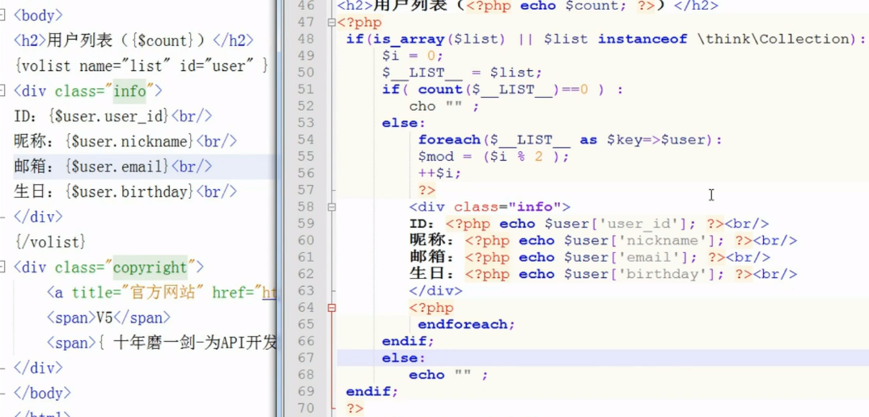
十三. 视图和模板

Slide 27
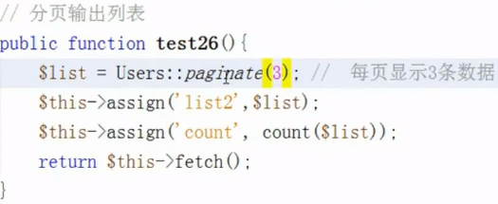
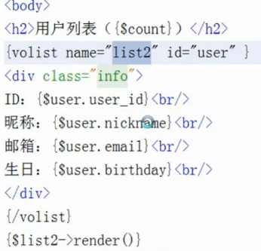
十三. 视图和模板
其中，paginate方法用于分页显示，
模板中的render，则会显示分页的导航栏

Slide 28
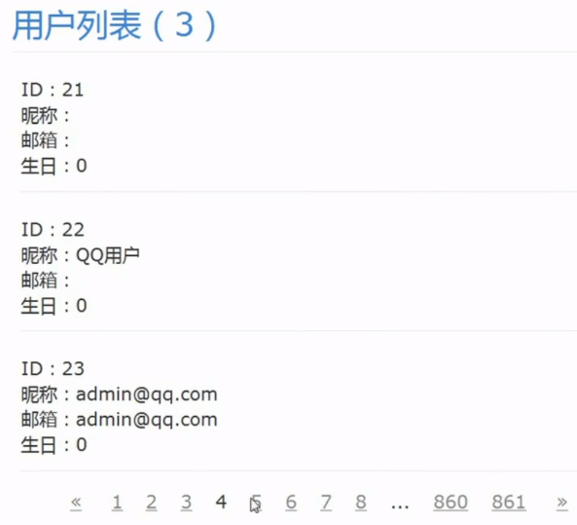
十三. 视图和模板

Slide 29
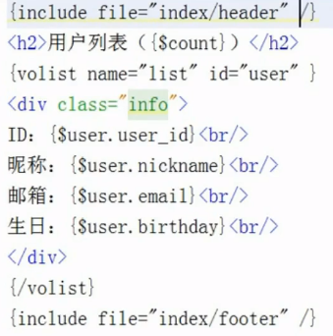
十三. 视图和模板
在模板文件中可以单独将页面的头部和底部拿出来建立单独的模板文件，其它页面中include就可以了。

Slide 30
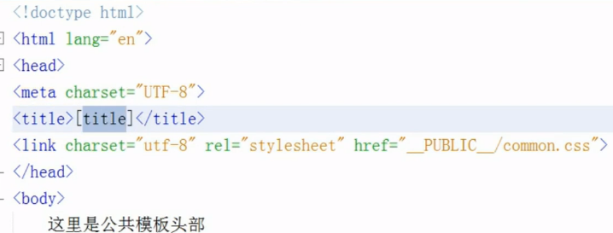
十三. 视图和模板
但公共模板中某些位置需要根据实际所在页面的需求来填入相应的内容，可以这样：
在公共的header.html文件中用中括号将要传人的数据括起来

Slide 31
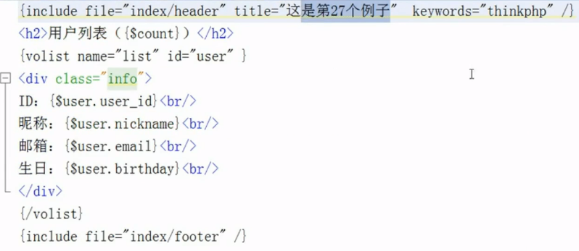
十三. 视图和模板
在其它要调用该模板的模板文件中为该参数赋值：

Slide 32
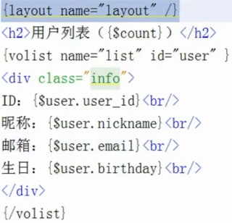
十三. 视图和模板
模板布局
在模板中的第一句话layout name=“layout”，指定了模板的布局文件，该文件在当前模块的view文件夹下。

Slide 33

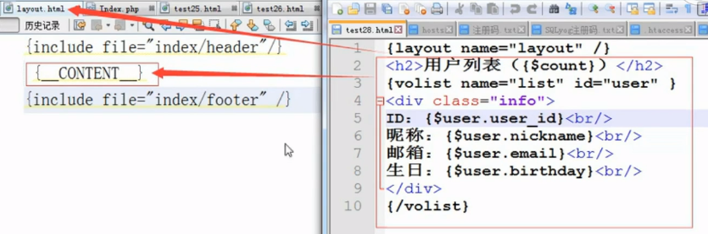
十三. 视图和模板
模板布局
layout.html文件内容如下：
该文件中的{__CONTENT__}的内容将用原模板中其它内容代替：

Slide 34

十三. 视图和模板
模板布局
如果系统中的每个页面都有同样的布局，则可以通过配置文件来配置一下，就不用在每个模板中都指定布局文件了。
该配置项开启了模板布局，并指定了layout文件，以及布局中被替换的项目。
这样处理后，其它模板中就不用再指定布局文件了。

Slide 35
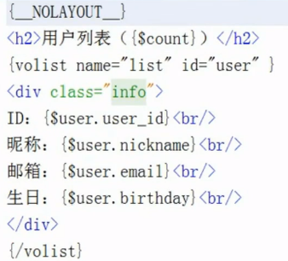
十三. 视图和模板
模板布局
如果系统中有部分页面特殊，如果配置文件进行了布局配置，则需要在这些特殊的页面中，用{__NOLAYOUT__}单独指定一下。

Slide 36
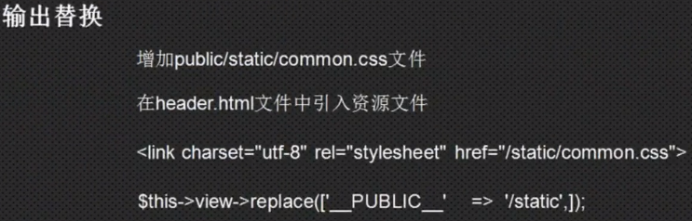
十三. 视图和模板
输出替换
模板中通常要引用CSS文件，其路径可能需要根据需要指定，这时可以在控制器的构造函数中使用$this ->view->replace();来统一指定

Slide 37
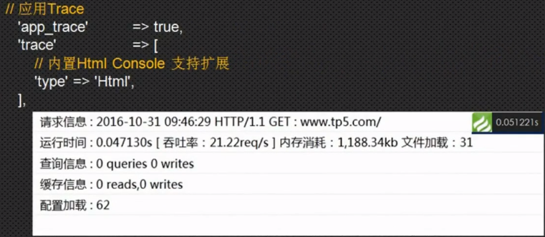
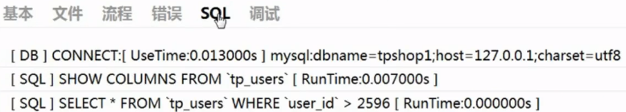
十四. 调试
14.1 页面Trace
在config.php配置文件中打开调试开关：
打开开关后，运行程序，右下角会有tp5的绿色图标，点击就会出现调试窗口：

Slide 38
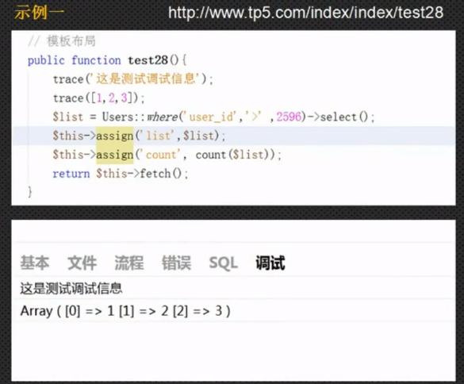
十四. 调试
14.1 页面Trace

Slide 39
十四. 调试
14.2 异常页面

Slide 40
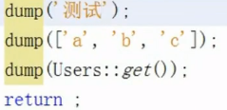
十四. 调试
14.3 断点调试
（1）dump变量调试输出：
在你需要的断点位置，调用 dump 方法，可以输出浏览器友好的变量信息，支持任何变量类型

Slide 41
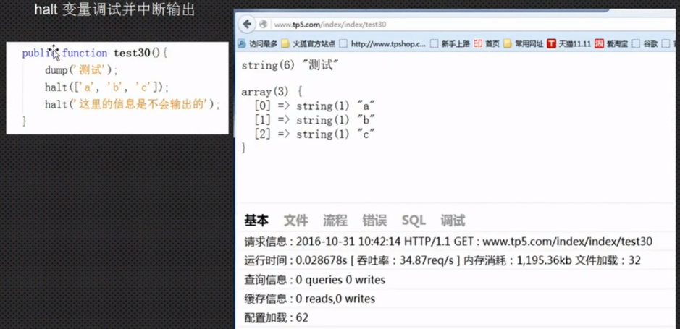
十四. 调试
14.3 断点调试
（2）halt变量调试并中断输出：
halt 方法的作用和 dump 一样，只是在输出变量之后会中断当前程序的执行

Slide 42
十四. 调试
14.3 断点调试
（3）trace控制台输出：
如果你不希望在页面输出调试信息，可以使用 trace 方法，该方法输出的信息会在页面 Trace 或者浏览器Console 中显示，使用方法和 dump 是一样的。

Slide 43
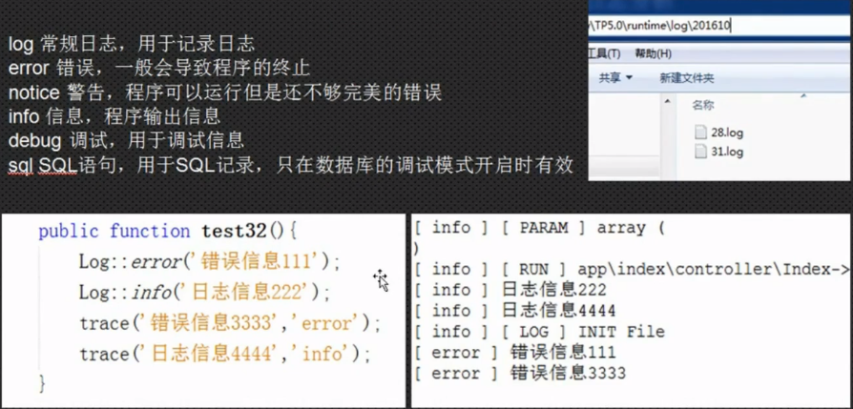
十四. 调试
14.3 断点调试
（4）日志分析：
日志信息包含了大量的信息，更加有利于我们分析问题。可以将相关信息写入日志中。

